Slide 1
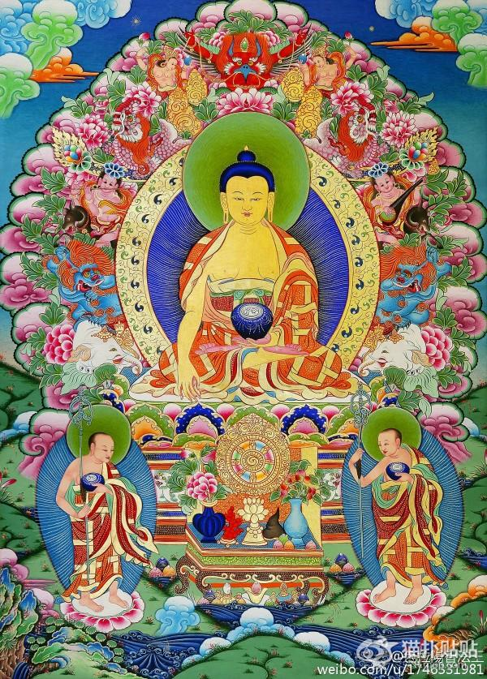
发心偈
顶礼本师释迦牟尼佛！
顶礼文殊智慧勇识！
顶礼传承大恩上师！
无上甚深微妙法
百千万劫难遭遇
我今见闻得受持
愿解如来真实义
为度化一切众生，
请大家发无上殊胜的
菩提心！

Slide 2

三 殊 胜 复 习

Slide 3
内容提要
前言
发心殊胜
无缘殊胜
回向殊胜

Slide 4
1.前言
重要性： 一切善行成为解脱法，大乘法的基础修法
宣讲背景：佛教知识化&盲目烧香拜佛，求现世利益
宣讲的必要性：
A.适合众生根基的基础修法,为以后打下坚实的基础
B.对治三种学佛误区：只知烧香拜佛不闻思
只闻思不修行
认为基础法不值得修，只追求空性等修法
慈师教言：有序修行、方能成就
A.无论任何人都要修加行；无论汉传还是藏传，基础的法都要修
B.初学佛的人，第一步是修四加行培养出离心，走上解脱道
C.修加行，走解脱道的基础方法就是行持三殊胜

Slide 5

2、发心殊胜

Slide 6
基本概念
何为“殊胜”：走大乘道、解脱道起关键、决定性作用的因素
为何有“三”：
做任何事的过程可以分成前期、中期、后期三个阶段
每个阶段都需要一个方法，因此就有三个殊胜
发心殊胜，无缘殊胜和回向殊胜
它是一个框架，我们所有的善行都需纳入其中。
何为“发心”：
发心即动机，做事情的动机，用佛教的话来讲就是发心
佛教强调以做事的动机来区别行为善恶
动机善则一切都是善；动机恶则一切都是恶。

Slide 7
善事的分类标准
善事的分类是以内在的发心来区分即由动机来决定。
行善动机
不善的动机
无记的动机
善的动机
低级的善（下士道）
中级的善（中士道）
高级的善（上士道）

Slide 8
不善的动机
定义：凡是为了现世的利益而行善
（虽曰不善，但也非罪过）
目标：眼前的一点小利益
果报：仅仅对现世有帮助
（对下一世没有关系）

Slide 9
无记的动机
定义：凡是既没有发心、又没有目标的善行
目标：没有目标
果报：几乎没有什么果报

Slide 10
善的动机
善的动机可以分成三个层次：
第一、低级的善（下士道、人天乘）
第二、中级的善（中士道、小乘、）
第三、高级的善（上士道、大乘）

Slide 11
第一、低级的善（下士道）
动机：善行的动机是为了生生世世不堕恶趣、投生人天、享受人天福报。不求解脱，不要成佛。下世还要回来过现在的生活。
果报：生生世世可以过上人或者天人的生活，除此以外没有其他果报。
是否可以解脱：否。
是否可以成佛：否。

Slide 12
第二、中级的善（中士道）
动机：小乘佛教的发心。既不是为了现世的圆满，也不是为了在轮回中过得好一点；而是为了解决自己生老病死的问题，为了自己脱离轮回而行善。
果报：阿罗汉。
是否可以解脱：是。
是否可以成佛：否。
缺点：尽管比低级的动机有进步，但仍然是不究竟、不完美的。其缺点有二：一是只想到了自己要解脱，没有想到要帮助其他众生；二是没有想到为了帮助其他众生而成佛。

Slide 13
第三、高级的善（上士道）
动机：大乘佛教的发心，菩提心，为度化一切众生而行善。
果报：成佛。
是否可以解脱：是。
是否可以成佛：是。
菩提心是最究竟、最完美的发心。有了菩提心，从此做任何善事均为菩提之因。

Slide 14

关于菩提心

Slide 15
菩提心的两个条件
第一、发自内心地想度化一切众生。
何为“度”：像舟人渡人一样，六道轮回为此岸，成佛为彼岸，一定要将众生从此岸渡到彼岸，想要让天下所有众生脱离轮回，成为释迦牟尼佛那样的佛，此即为“度”。
第二、为度众生而发誓成佛。

Slide 16
菩提心的价值
若具备菩提心，再微小的善根，都可以非常伟大的善根。
世上任何物质财富我们都只有不定期的使用权，死的时候只能无条件地送给别人。
只有菩提心是属于我们自己的，会生生世世带给我们利益，是我们生命的真正意义。

Slide 17
菩提心的修法（理论上）
培养真正的菩提心非常难。但万事开头难，只要我们有勇气去做，就一定会成功。
即生成佛，理论上可以，但实际上非常难；即生成菩萨（有了真正的菩提心就成为菩萨），理论上可以，实际上也可以做到，只要我们努力修行就可以。
《菩提道次第广论》、《大圆满前行－普贤上师言教》、《慧灯之光》系列里都有一些通俗易懂、化繁为简的菩提心修法。

Slide 18
菩提心的修法（现实中）
观察自己的
行善动机
不善的动机
不要做了，没有太大意义
无记的动机
不要做了，没有太大意义
善的动机
低级的善
中级的善
高级的善
也不要去做；先修改成菩提心，至少是勉强的菩提心
因我们是大乘修行人，也要修改动机，改成菩提心
马上去做！

Slide 19
菩提心的修法（现实中）
在行善之前，我们都要这样问自己，观察自己的动机，一个一个地仔细考量，不断地修正我们的动机，这样我们所行的善就逐渐逐渐都变成了大乘的法。
由于我们自私执着的天性，如果我们不认真地这样做，那么很多很多动机都将自然而然地成为人天乘，或者小乘，那将是很遗憾的；因此我们要在每一次行善前都这样认真思考，不断修正，一定能够培养出真正的菩提心。

Slide 20
3、无缘殊胜

Slide 21
概述
无缘殊胜就是证悟空性；
大乘佛教要求一切善行必须在如幻如梦的境界中行持，这个境界就是空性的境界；
我们修行最理想的状态是福慧双运，既证悟了空性，获得法身的果位；又具足菩提心，可获得报身和化身来度化一切众生。

Slide 22
“福慧双运”示意图
福慧双运
福资粮
慧资粮
证悟空性的智慧
世俗菩提心
+出离心
成就法身
成就色身（报身和化身）

Slide 23

简单的空性理论

Slide 24
佛教的空性并非“一无所有”。佛不否定我们今天所看到的一切，佛承认世界、众生的存在。“是否存在”并无争议，问题的关键在于“以何种形式存在”。有两种可能：
真实的形式
虚拟的形式
常识中真实不虚的世界
认知方式：凡夫的感官
认知主体：从未学佛的人
如幻梦泡影的虚拟世界
认知方式：佛告诉我们
认知主体：佛、菩萨和证悟的人

Slide 25
穿梭在两种存在形式之间： 初学佛的人、稍对空性有了解的人，在真实世界和虚拟世界这两种存在形式之间穿来穿去，并且产生了怀疑。
打坐时，有时候会进入一个全新的世界，这种体会叫做“慧”－智慧，智慧告诉我们一切都是虚幻的。
打坐结束后，又回到了平时的生活之中，回到真实的世界中，所有东西变回真实。
普通人认为真实和虚拟两种形式中是矛盾的，是不可能的，不理解。

Slide 26
怀疑－证悟空性的起点
否定佛的智慧 -> 怀疑空性、怀疑感官的结论 是接受的开始，是好的预兆
能怀疑空性很好，能听闻空性也很好，虽然未证悟，但离轮回的边缘已经很近了（佛说商人出海、原始森林迷路的比喻），佛告诉我们就快要解脱了。

Slide 27
证悟空性的条件、过程和方法
证悟空性的前提条件是出离心和菩提心。
继续修学，增长智慧，减少执着，最后，站在佛的立场彻底推翻了感官的结论，即是证悟。
具体方法：从藏传佛教的角度讲，福慧二资粮的思维方式、修行方式做得非常规范有序，即外加行、内加行、特殊的加行，都要修得非常清楚到位时，就具备了证悟的前提条件。

Slide 28
梦幻世界－传统思维
梦境是否真实？
现实世界是否真实？
这是将我们思维梦境的逻辑延伸到思维现实世界上来所应该得到的结论。

Slide 29
梦幻世界－科学思维
我们判断这个世界真实与否的唯一标准是我们的感官；
世界上根本没有一个绝对的标准，而决定这个相对标准的是我们感官的灵敏度
有两种人懂得这个道理：
2500年前，学习佛陀学问的人；
物理学家。

Slide 30
空性理论小结：
我们看到的不是真实的，我们没看到的也不是不真实的。
佛教认为，在我们去寻找时，没有找到任何东西是最好的。
当我们除了自己看到的东西以外，不需要找到更深层次的真理时，就可以相信自己的感官，相信这个世界是真实的；
将这种智慧与菩提心结合，成为完美的大乘道，不堕两边

Slide 31
空性理论的运用－无缘殊胜
将空性理论运用到实际修行中，有三种方法
第一种：最高层次的方法：
以“智悲双运”的境界行持善法
第二种：中等层次的方法：
以“三轮体空”的见解去行持善法
第三种：低等层次的方法：
专心，即一心一意的行持善法

Slide 32

4、回向殊胜

Slide 33
“回向”的词义
梵文词义：
转换，即将某个东西转换成另一个东西；
增长，即行善所得的善根不会被破坏，还会日日增长。
藏文词义：“喔啊”，给予的意思，即把善根给予天下所有众生之意。
汉文词义：
“回”，回转之意，可以把原本不太好的发心回转成好的，例如：无记的发心，可以通过回向回转成人天乘、小乘或者大乘；
“向”，就是去向，即通过回向确定了善根的去向，其中也含有回转的意思。
如法回向能够将善根保存下来，因此叫做回向殊胜

Slide 34
破坏善根的四种因素
邪愿、逆回向
为了伤害其他众生而行善即为邪愿 -> 善根尽毁
以出离心、菩提心发心，回向却希求现世或人天福报-> 善根缩减
后悔：即对自己行善后悔了，所应得到的善根就被毁掉了
因果规律：后悔可以减损、降低果报；随喜可以增长、加强果报
随喜善行与他人功德，罪业忏悔
炫耀功德：
行善之后，有意对外宣扬自己的功德
炫耀一般基于傲慢心，当这样的心一生起，行善的发心偏离了出离心菩提心，变成了为自己的面子，因此善根自然会随之减损
判断是否是炫耀的标准为：是否是为了自己而故意去宣扬

Slide 35
破坏善根的四种因素
严重的嗔恨心
破坏力最严重，会毁掉我们在此之前没有保存好的所有善根
大乘佛教种的原理：
A. 嗔恨心是所有烦恼中最严重的，一个嗔恨心等于一百个贪心
B. 嗔恨心与度化一切众生的慈悲心直接矛盾，生起嗔恨心的同时不会有慈悲心同时存在，因此嗔心是最严重的烦恼，是罪过
一定要控制嗔恨心。虽然这不容易做到，尤其是面对逆境时；但通过长期修行、长期训练，我们可以达到控制嗔恨心的目的

Slide 36
四种因素 － 小结
一定要及时如法回向：未做回向前，善根非常脆弱，容易被毁坏
对初学者而言，修行与利益众生的选择：
-- 要先选择修行，修行到一定程度时，再选择利益众生
-- 修行到达一定境界，即行善时遇到困难时不但不会退转，而且越是困难越有勇气时，越愿意付出时，才可以投入到利他的事业当中。

Slide 37
回向的本质
回向就是一种心愿，一种愿望。
心愿与回向的区别：
心愿：在没有善根时可以发愿、发心，并没有付出的东西；
回向：有善根时，可以做回向，其本质是把善根分享的心愿。

Slide 38
回向的种类
人天乘的回向：即以此功德，能生生世世不堕恶道，并能回到此人生，过幸福快乐的日子。
小乘的回向：即以此功德，自己能够了脱生死，解决生老病死的问题，快速成就阿罗汉的果位。
大乘的回向：分两种
以此功德，为度化众生而自己先尽快成佛。表面上看起来是回向给自己了，但实际上最终目的还是为了度众生；
过去的、现在的、未来的所有功德回向给天下众生，愿他们都能够成就佛的果位。
如果发心和回向是一致的，功德的力量将会很大

Slide 39
回向方法--有毒回向
“有毒”就是有执着，“毒”就是执着。
未证悟空性，对善有执着；
未证悟三轮体空，对自己、对善、对回向的对象都会当成是真实不虚的，都有执着
因有执着就是轮回之因，此时的回向就称为有毒回向

Slide 40
回向方法：无毒回向
无毒回向分为三种：
最理想的无毒回向: 在证悟空性的境界中回向
中等的无毒回向：以中观的思维方式真切认识到‘三轮体空’的回向
最简单有效的方法：效仿佛菩萨回向

Slide 41
三殊胜总结
对于初学佛法之人，切实可行的三殊胜行持方式为：
发心殊胜：以造作或者勉强的菩提心为动机
无缘殊胜：在行善时，一心一意，认真不散乱
回向殊胜：效仿佛菩萨无毒回向，诵《普贤行愿品》或两个偈颂（请大家务必背诵下来）

Slide 42
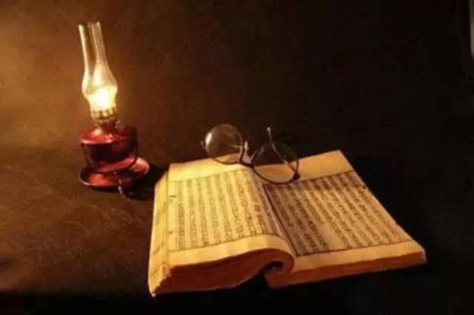
上师教言
离开三殊胜，行善没有意义；有了三殊胜，善根都很有意义。
我们以后做任何善事均要在三殊胜的框架之内，认真落实。

Slide 43
思考讨论题
1. 请谈一下三皈依的具体内容。有些人觉得我不皈依，也能学佛，你怎么认为？
2. 区分世间法和出世间法的关键是什么？请阐述一下什么是出离心，佛教如何培养出离心？
3. 小乘佛教和大乘佛教的差别是什么？怎样才能使我们日常所做的善事、修行成为大乘解脱之道？
4. 什么是三殊胜？学习三殊胜的意义是什么？
5. 在没有第六识的参予下，即放下分别念时才能发胜义菩提心吗？否则只是世俗菩提心或根本不是菩提心？
6.上师讲到的世界和众生的两种存在形式是什么？我们怎样可以一步步进入证悟空性的境界？
7. 我们初学者目前是否可以一边闻思修行，一边利益众生？

